Slide 1




SMART COFFEE
SMART COFFEE
PROYECTO FINAL - TALLER DE SISTEMAS EMBEBIDOS
INTRODUCCIÓN DEL PROYECTO
DIAGRAMA DE ESTADOS
SENSORES Y ACTUADORES
DESARROLLO DEL CIRCUITO ELECTRÓNICO
PROBLEMAS SOLUCIONADOS
ESCALAMIENTO DEL PROYECTO
CONCLUSIONES

Slide 2


SMART COFFEE
INTRODUCCION A
SMART COFFEE...
BRAINSTORMING DE POSIBLES PROYECTOS
PROCESO DE SELECCIÓN Y DESCARTE
EXPERIENCIA PREVIA DEL FUNCIONAMIENTO
DISEÑO PRODUCTO MÍNIMO VARIABLE

Slide 3

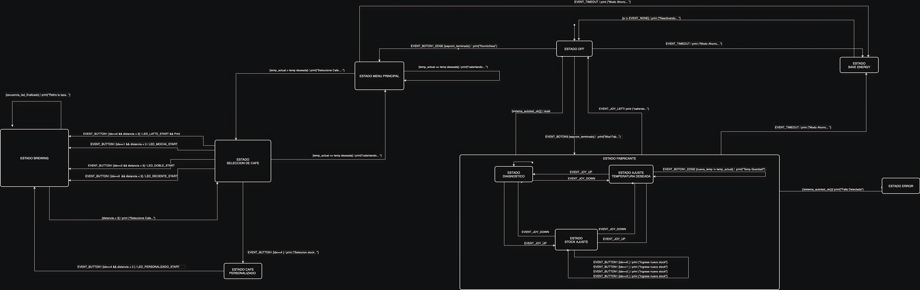
Estados
Diagrama de
SMART COFFEE

Slide 4

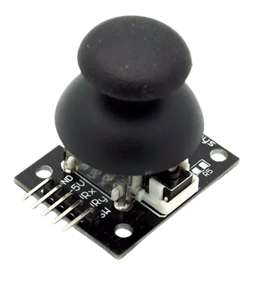
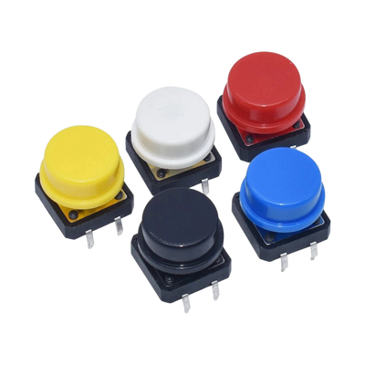
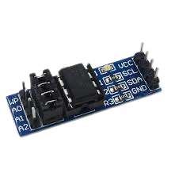
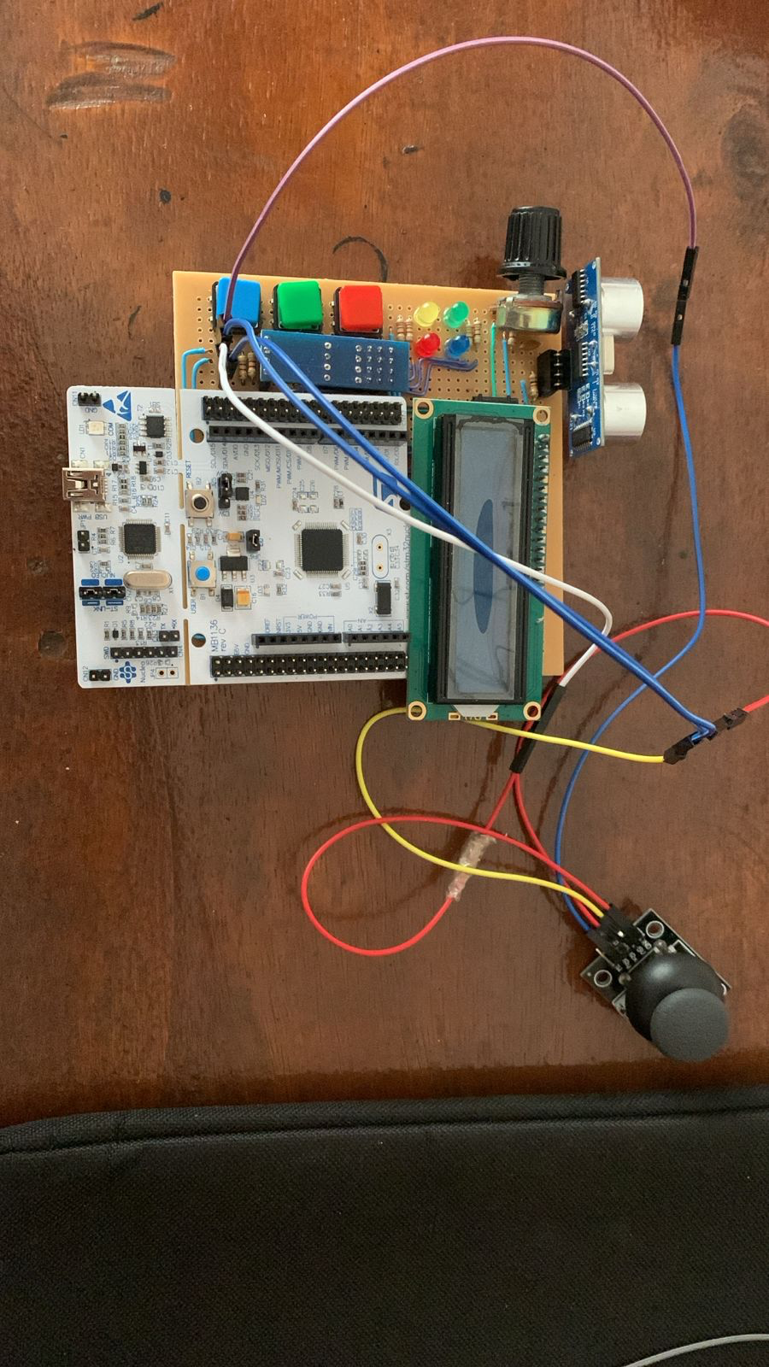
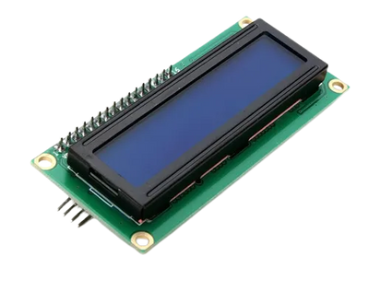
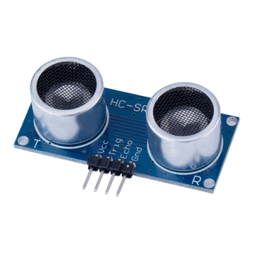
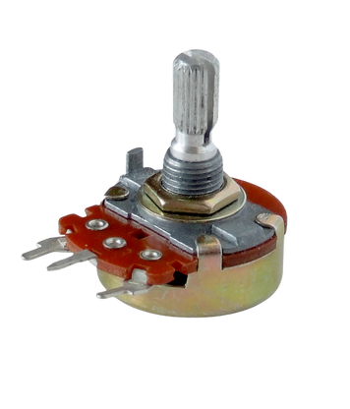
SMART COFFEE
SENSORES
ACTUADORES
JOYSTICK
BOTONES
LEDS
MEMORIA EEPROM
POTENCIOMETRO 20K
PANTALLA LCD I2C
SENSOR ULTRASONICO HC-SR04

Slide 5

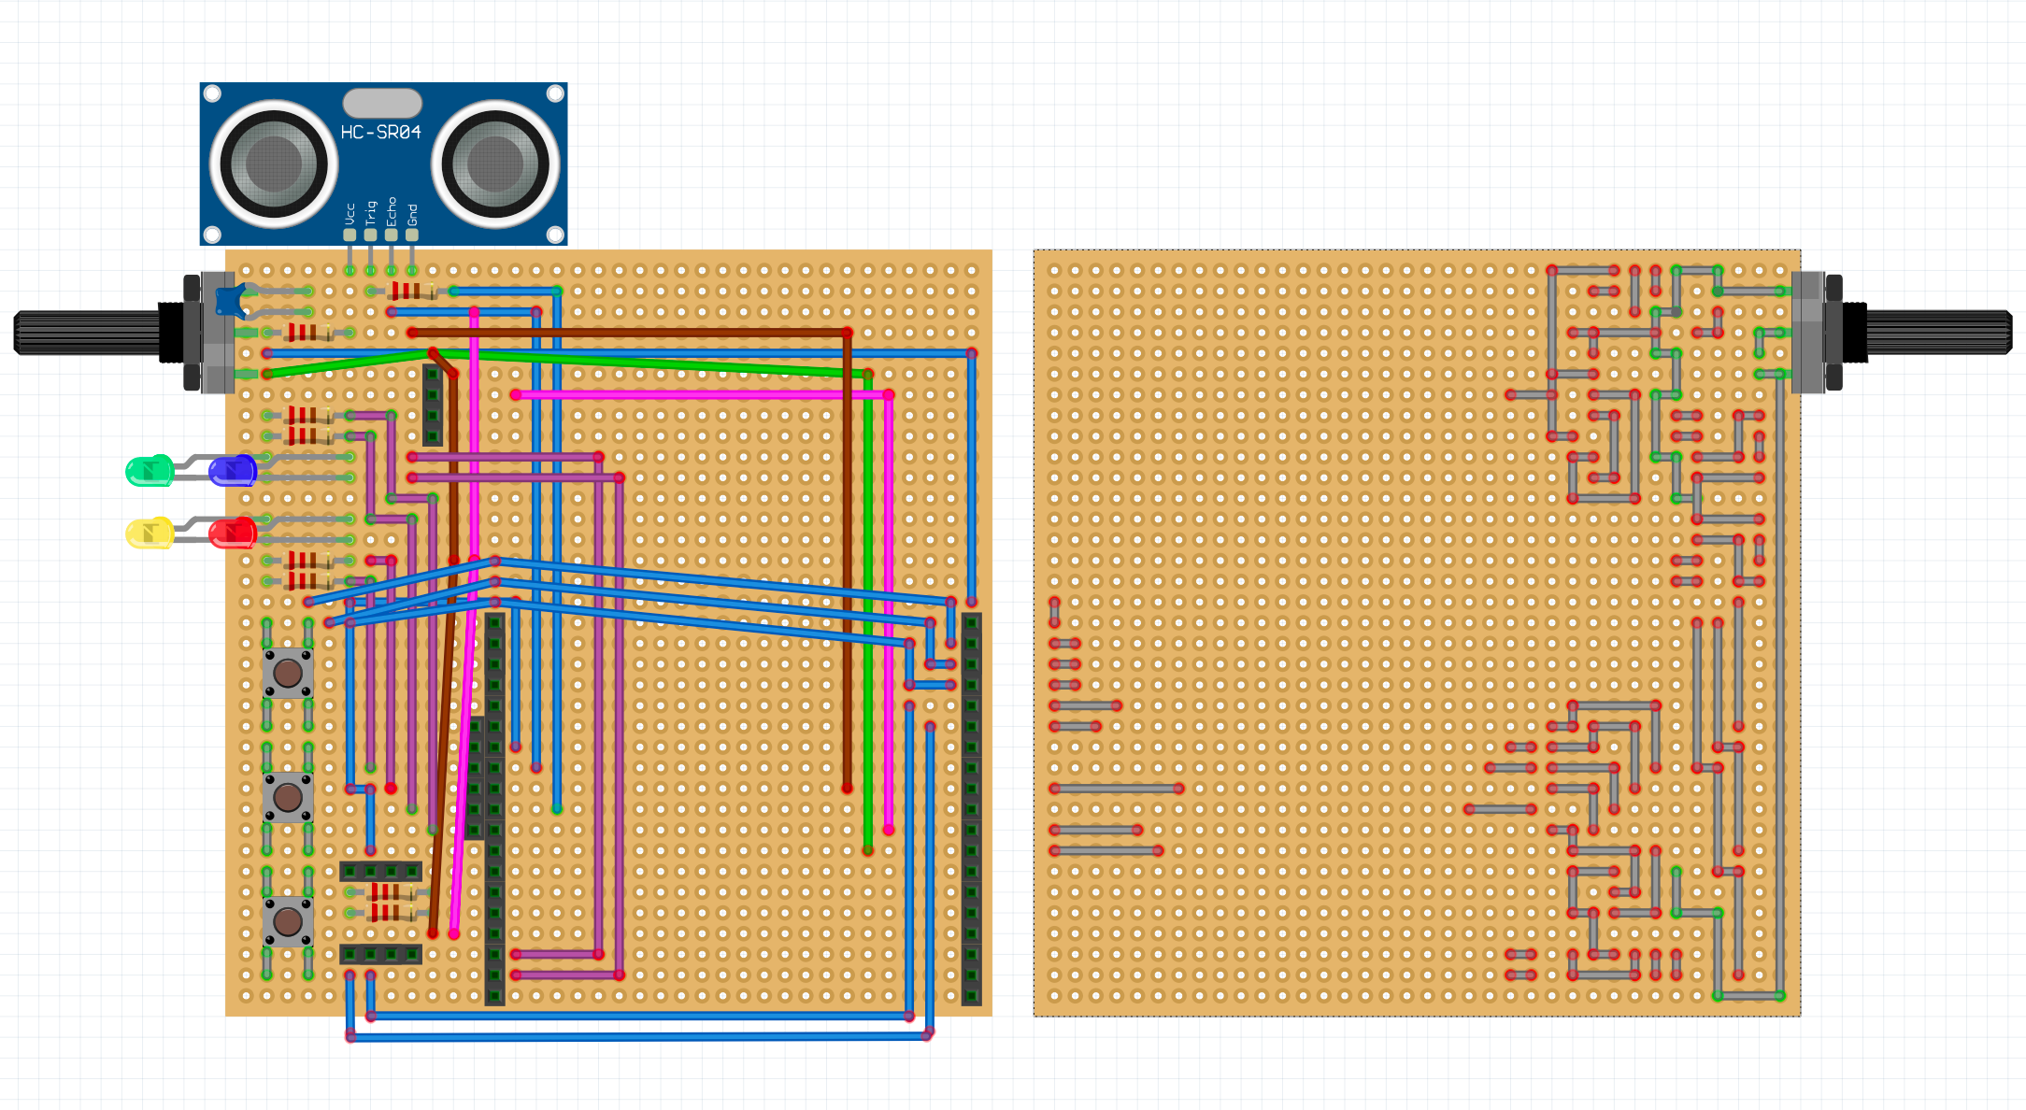
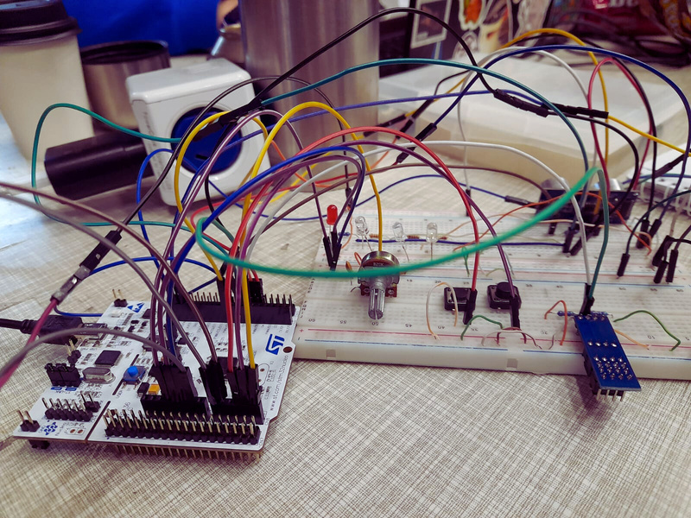

SMART COFFEE
Placa
Prototipo
PROTOBOARD
LAYOUT DE LA PLACA
CONEXIONES SUPERIORES E INFERIORES
CABLES
ARMADO
PRUEBAS DE ARMADO
CORRECCIONES
Frente
Reves

Slide 6


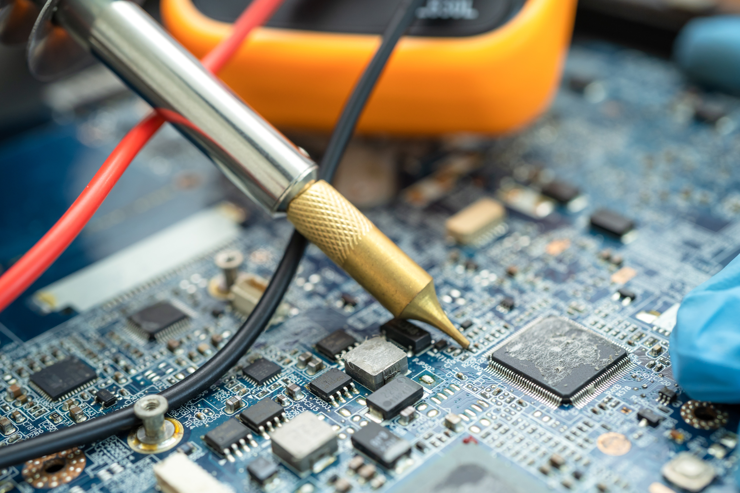
SMART COFFEE
PROBLEMAS
SOLUCIONADOS
USO DE DMA EN ADC
IMPRESIÓN POR CARACTERES
FILTRO ANTIRREBOTE POR SOFTWARE
CONVERSION DE VALORES ADC POR CALCULO MATEMATICO
EVITAR CODIGO REATARDOS BLOQUEANTES
ESTRUCTURA POR SUBESTADOS
WCET Y USO DE CPU

Slide 7

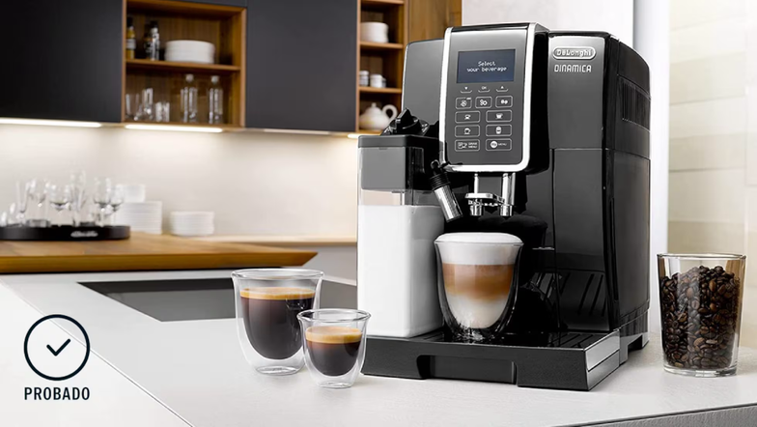

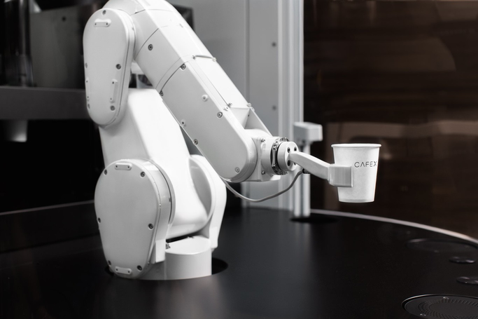

SMART COFFEE
ESCALAMIENTO
DEL PROYECTO
PORTABILIDAD
EFICIENCIA
RAPIDEZ
COSTO

Slide 8

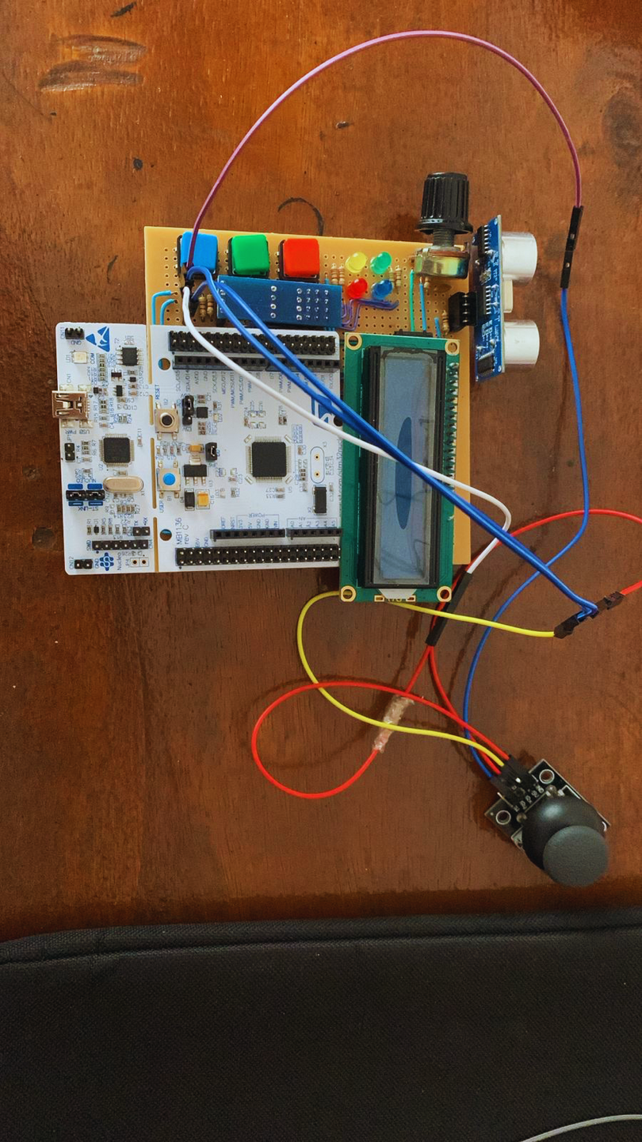
Conclusiones
SMART COFFEE
DISEŃO DE TAREAS EN FORMA DE FSM ESTRUCTURADA
WCET Y DWT PARA TOMAR DESICIONES
MODELO DE EJECUCION ETS REDUCE EL CONSUMO
PERIFERICOS Y HARDWARE CONFIGURADOS INDIVIDUALMENTE

Slide 9


SMART COFFEE
Muchas Gracias!
integrantes:
ALEKSEY CHAHUILLCO
JUAN STAGNANI
EMILIO BATTISTA
CATALINA AUREANO

